Slide 1
Интернет.
Поиск информации в интернете.

Slide 2
Интернет – это объединенные между собой компьютерные сети, глобальная мировая система передачи информации с помощью информационно-
вычислительных ресурсов.

Slide 3
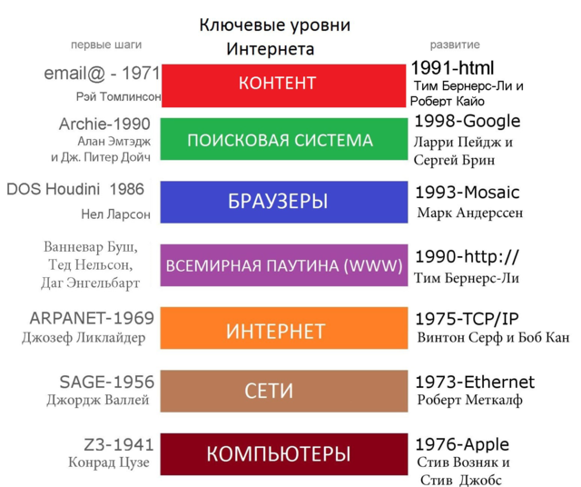
Развитие интернета
***
Контент это любое информационное наполнение чего-либо (картинки, текст, видеоролики и т.д.) (англ.content — содержание).

Slide 4
Интернет часто упоминается как Всемирная сеть и Глобальная сеть.
На основе интернета работает Всемирная паутина (World Wide Web, WWW) и множество других систем передачи данных.

Slide 5
WWW-страницы (веб-страницы) представляют собой гипертекстовые документы. Веб-страницы, объединенные одной темой, имеющие одинаковый дизайн и находящиеся на одном веб-серверы, представляют
собой веб-сайт.

Slide 6
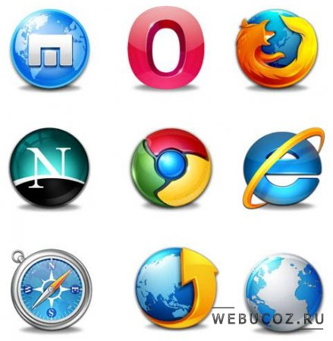
Просматривать веб-страницы можно с помощью специальной программы – браузера.

Slide 7
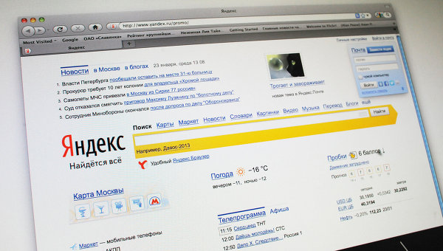
Поиск информации в интернете.
Зайдите на поисковый сервер, введите в строке то, что вам необходимо найти. Перед вами откроется окно с поисковой выдачей, соответствующей вашему запросу.

Slide 8
Если поиск не дал ожидаемых результатов? Обратите внимание как вы ввели свой запрос. Возможно, он слишком сложный или специфичный.

Slide 9
Поиск по ключевым словам.
Поиск документа в базе данных поисковой системы осуществляется с помощью введения запросов в поле поиска.
Запрос должен содержать одно или несколько ключевых слов, которые являются главными для этого документа. Например, для поиска самих систем поиска в Интернете можно в поле поиска ввести ключевые слова "российская система поиска информации Интернет"

Slide 10
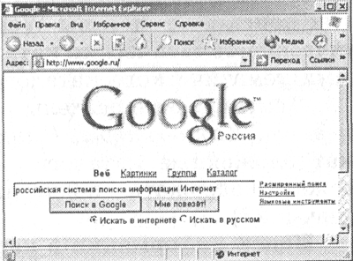

Slide 11
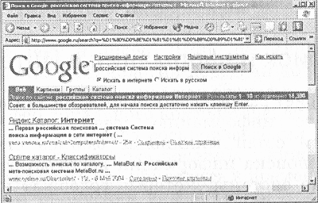
Через некоторое время после отправки запроса поисковая система вернет список Интернет-адресов документов, в которых были найдены заданные ключевые слова. Для просмотра этого документа в браузере достаточно активизировать указывающую на него ссылку

Slide 12
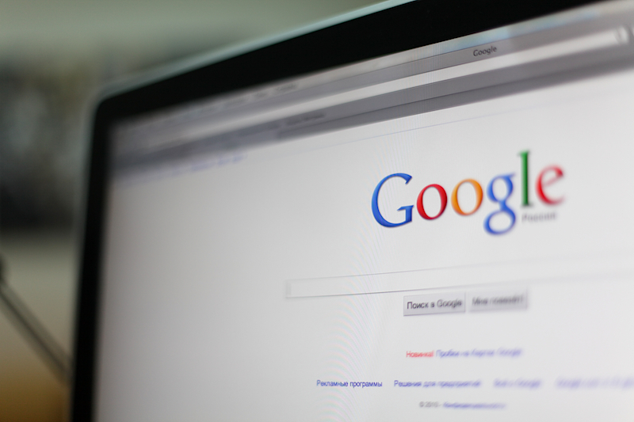
Если ключевые слова были выбраны неудачно, то список адресов документов может быть слишком большим (может содержать десятки и даже сотни тысяч ссылок). Для того чтобы уменьшить список, можно в поле поиска ввести дополнительные ключевые слова или воспользоваться каталогом поисковой системы.

Slide 13
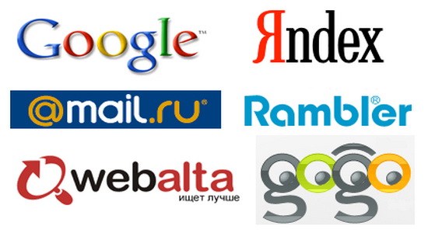
Одной из наиболее полных и мощных поисковых систем является Google (www.google.ru), в базе данных которой хранятся 8 миллиардов Web-страниц и каждый месяц программы-роботы заносят в нее 5 миллионов новых страниц.
В Рунете (российской части Интернета) обширные базы данных, содержащие по 200 миллионов документов, имеют поисковые системы Яndех (www.yandex.ru) и Rambler (www.rambler.ru).

